Slide 1
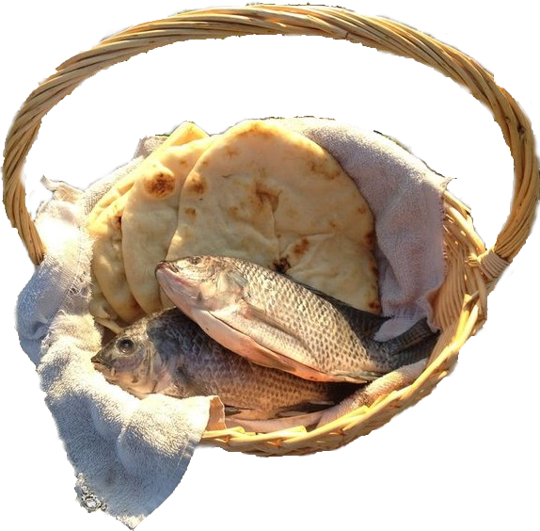
Forvandlingsteologien
i NaMu

Slide 2
Forvandlingsteologien
i NaMu
«La oss derfor legge bort mørkets gjerninger og kle oss i lysets rustning»
Rom. 13,12 (siste del)

Slide 3
Forvandlingsteologi
- En definisjon/forklaring fra Chat GTP
Forvandlingsteologi er en teologisk tilnærming som fokuserer på ideen om at Guds nærvær og handling har kraft til å forvandle både individuelle liv og samfunn. Den utforsker hvordan troen påvirker mennesker og samfunn, og hvordan Guds kraft kan føre til personlig og kollektiv forandring.
Essensen av forvandlingsteologi ligger i troen på at Guds rike er i ferd med å bryte inn i verden, og at troende er kalt til å være medarbeidere med Gud i å bringe forvandling og fornyelse.

Slide 4
Forvandlingsteologi
- En definisjon/forklaring fra Chat GTP
På individnivå undersøker forvandlingsteologi den personlige transformasjonen som skjer når enkeltpersoner kommer i kontakt med Guds kjærlighet og nåde. Dette kan føre til endringer i holdninger, verdier og livsstil som reflekterer Guds karakter og vilje.
Forvandlingsteologien legger også vekt på samfunnsmessig forandring. Troen på Guds forvandlende kraft inspirerer troende til å engasjere seg i å skape en mer rettferdig, fredelig og bærekraftig verden i tråd med Guds hensikt.

Slide 5
Synergi
- Samarbeidet mellom Gud og mennesker
«Synergi, samarbeidet mellom Gud og mennesker, er verken en symmetrisk relasjon eller en relasjon der det guddommelige overstyrer og erstatter det menneskelige.
Det er snarere et forhold der mennesket blir fullt ut menneskelig ved å omfavne det hellige.»
David Bradshaw, ortodoks filosof
(The Concept of the Divine Energies)
Notes:
God’s Energy - Refocusing Our Image of God, Volume II of the Energy Trilogy, Christian A. Schwarz, page 125

Slide 6
Gud i oss
- Bibelens bilder på symbiosen
Kristi kropp
Kirkens med-lemmer
Dere er Kristi kropp, og hver av dere et lem på ham.
1. Kor 12,27
Notes:
Begynn med å si noe om velsignelse. Bibelen. Den kristne tradisjonen. Arne.
Kristi kropp – Kirken blir Kristi kropp i verden (en form for inkarnasjon, men dette må nyanseres, metaforisk, samtidig som kirken forvalter sakramentene og hver enkelt er gitt DHÅ)
VELSIGNELSENS VEI
KROPP
⁴ Vi har én kropp, men mange lemmer, alle med ulike oppgaver. ⁵ På samme måte er vi alle én kropp i Kristus, men hver for oss er vi hverandres lemmer. (Rom. 12,4-5)
PUST
²² Så åndet han på dem og sa: «Ta imot Den hellige ånd. ²³ Dersom dere tilgir noen syndene deres, da er de tilgitt. Dersom dere fastholder syndene for noen, er de fastholdt.» (Joh. 20,22-23)
LYS
For Gud, som sa: «Lys skal stråle fram fra mørket», han har også latt lyset skinne i våre hjerter, for at kunnskapen om Guds herlighet i Jesu Kristi ansikt skal lyse fram. (2. Kor 4,6)
ENERGI
Han som virker i oss (energized in us) med sin kraft og kan gjøre uendelig mye mer enn det vi ber om og forstår (Ef. 3,20)
Now unto him that is able to do exceeding abundantly above all that we ask or think, according to the power that is energized (works) in us.

Slide 7
Gud i oss
- Bibelens bilder på symbiosen
Kropp
Våre hoder, hjerter og hender
Pust
Guds ånde (pneuma)
Så åndet han på dem og sa:
«Ta imot Den hellige ånd.
Dersom dere tilgir noen syndene deres, da er de tilgitt. Dersom dere fastholder syndene for noen,
er de fastholdt.».
Joh. 20,22-23
Notes:
KROPP
⁴ Vi har én kropp, men mange lemmer, alle med ulike oppgaver. ⁵ På samme måte er vi alle én kropp i Kristus, men hver for oss er vi hverandres lemmer. (Rom. 12,4-5)
PUST
²² Så åndet han på dem og sa: «Ta imot Den hellige ånd. ²³ Dersom dere tilgir noen syndene deres, da er de tilgitt. Dersom dere fastholder syndene for noen, er de fastholdt.» (Joh. 20,22-23)
LYS
For Gud, som sa: «Lys skal stråle fram fra mørket», han har også latt lyset skinne i våre hjerter, for at kunnskapen om Guds herlighet i Jesu Kristi ansikt skal lyse fram. (2. Kor 4,6)
ENERGI
Han som virker i oss (energized in us) med sin kraft og kan gjøre uendelig mye mer enn det vi ber om og forstår (Ef. 3,20)
Now unto him that is able to do exceeding abundantly above all that we ask or think, according to the power that is energized (works) in us.

Slide 9
Gud i oss
- Bibelens bilder på symbiosen
Kropp
Våre hoder, hjerter og hender
Pust
Guds ånde (pneuma)
Lys
Lyset som skinner i våre hjerter
For Gud, som sa: «Lys skal stråle fram fra mørket», han har også latt lyset skinne i våre hjerter, for at kunnskapen om Guds herlighet i Jesu Kristi ansikt skal lyse fram.
2. Kor 4,6
Notes:
KROPP
⁴ Vi har én kropp, men mange lemmer, alle med ulike oppgaver. ⁵ På samme måte er vi alle én kropp i Kristus, men hver for oss er vi hverandres lemmer. (Rom. 12,4-5)
PUST
²² Så åndet han på dem og sa: «Ta imot Den hellige ånd. ²³ Dersom dere tilgir noen syndene deres, da er de tilgitt. Dersom dere fastholder syndene for noen, er de fastholdt.» (Joh. 20,22-23)
LYS
For Gud, som sa: «Lys skal stråle fram fra mørket», han har også latt lyset skinne i våre hjerter, for at kunnskapen om Guds herlighet i Jesu Kristi ansikt skal lyse fram. (2. Kor 4,6)
ENERGI
Han som virker i oss (energized in us) med sin kraft og kan gjøre uendelig mye mer enn det vi ber om og forstår (Ef. 3,20)
Now unto him that is able to do exceeding abundantly above all that we ask or think, according to the power that is energized (works) in us.

Slide 10
Gud i oss
- Bibelens bilder på symbiosen
For Gud, som sa:
«Lys skal stråle fram fra mørket»,
han har også latt lyset skinne i våre hjerter,
for at kunnskapen om Guds herlighet i Jesu Kristi ansikt skal lyse fram.
2. Kor 4,6
Notes:
Matt. 5,16: Slik skal deres lys skinne for menneskene, så de kan se de gode gjerningene dere gjør, og prise deres Far i himmelen!

Slide 11
Gud i oss
- Bibelens bilder på symbiosen
Kropp
Våre hoder, hjerter og hender
Pust
Guds ånde (pneuma)
Lys
Lyset som skinner i våre hjerter
Energi
Vår livgiver og ladestasjon
Han som virker i oss
(energized in us) med sin kraft og kan gjøre uendelig mye mer enn det vi ber om og forstår.
Ef. 3,20
Notes:
ἐνεργουμένην | energouménen (energized in us)
Han som virker (ἐνεργουμένην | energouménen | KJV: works) i oss med sin kraft og kan gjøre uendelig mye mer enn det vi ber om og forstår
KROPP
⁴ Vi har én kropp, men mange lemmer, alle med ulike oppgaver. ⁵ På samme måte er vi alle én kropp i Kristus, men hver for oss er vi hverandres lemmer. (Rom. 12,4-5)
PUST
²² Så åndet han på dem og sa: «Ta imot Den hellige ånd. ²³ Dersom dere tilgir noen syndene deres, da er de tilgitt. Dersom dere fastholder syndene for noen, er de fastholdt.» (Joh. 20,22-23)
LYS
For Gud, som sa: «Lys skal stråle fram fra mørket», han har også latt lyset skinne i våre hjerter, for at kunnskapen om Guds herlighet i Jesu Kristi ansikt skal lyse fram. (2. Kor 4,6)
ENERGI
Han som virker i oss (energized in us) med sin kraft og kan gjøre uendelig mye mer enn det vi ber om og forstår (Ef. 3,20)
Now unto him that is able to do exceeding abundantly above all that we ask or think, according to the power that is energized (works) in us.

Slide 12
Synergi
- Samarbeidet mellom Gud og mennesker
The biblical concept of synergy
The energy paradigm is key to understanding the relationship between God’s work and human activity.
Det bibelske konseptet synergi
Energiparadigmet er nøkkelen til å forstå sammenhengen mellom Guds arbeid og det vi gjør som mennesker.
Christian A. Schwarz (God’s Energy, volume 1)
Notes:
Nr. 3 av de 12 fellestrekkene Christian oppsummerer de 30 bibelversene med.

Slide 13
Energi er et nøkkelbegrep i NT
- Men fortsatt ganske uoppdaget
Substantiv:
Energi (energy, eng.), enérgeia (ἐνέργεια) or enérgema (ἐνέργημα)
Adjektiv:
Energifylt (energy-filled, eng.), energés (ἐνεργής)
Verb:
Å gi energi (to energize, eng.), energéo (ἐνεργέω)
10x
3x
21x
Notes:
energon
energémata
energomen

Slide 14
Energi er et nøkkelbegrep i NT
- Men fortsatt ganske uoppdaget
Transendent nivå
(usynlig/metafysisk)
Gud
1
2
3
A
4
B
årsak
virkning
Notes:
energon
energémata
energomen

Slide 15
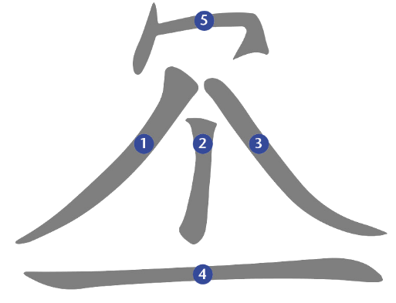
Energi er et nøkkelbegrep i NT
- Men fortsatt ganske uoppdaget
Notes:
energon
energémata
energomen

Slide 16
Synergi
- Kolosserne 1,29
For å nå dette målet arbeider og kjemper jeg i hans kraft, den som virker i meg med styrke.
For å nå dette målet arbeider og kjemper jeg ut fra hans energi (energy, enérgeia), som blir frigjort (beeing energized, energeuménen) i meg med styrke.

Slide 17
Synergi
- Filipperne 2,13
For det er Gud som er virksom i dere, så dere både vil og gjør det som er etter Guds gode vilje.
For det er Gud som er energigiveren (energizer, energón) i dere, slik at dere både vil og frigir energi (energize, energeín) etter Guds gode vilje.
Notes:
For it is God who is the energizer (ἐνεργῶν | energón | KJV: who works) in you both to will and to energize (ἐνεργεῖν | energeín | KJV: to do) in order to fulfill his good pleasure. (Fil 2,13)
For det er Gud som er energigiveren (energizer, energón) i dere, slik at dere både vil og frigir energi (energize, energeín) etter Guds gode vilje. (Fil 2,13)

Slide 18
Synergi
- Efeserne 4,16
Ut fra ham blir hele kroppen sammenføyd og holdt sammen av hvert bånd og ledd, alt etter den oppgave hver enkelt har fått tilmålt, så kroppen vokser og bygges opp i kjærlighet.
Ut fra ham blir hele kroppen sammenføyd og holdt sammen av hvert bånd og ledd, alt etter den energi (energy, enérgeian) hver enkelt har fått tilmålt, så kroppen vokser og bygges opp i kjærlighet.

Slide 19
Forvandlet - ved Herrens Ånd
«Men når de vender om til Herren, blir sløret tatt bort. Herren, det er Ånden, og hvor Herrens Ånd er der er frihet. Og vi, som uten slør for ansiktet ser Herrens herlighet som i et speil, vi blir alle forvandlet til dette bildet, fra herlighet til herlighet, og dette skjer ved Herrens Ånd.»
2. Kor. 3,16-18

Slide 20
Lysets rustning
- Åndens frukter og varme relasjoner
Sannhet
Nåde
Rettferdighet
Gud er lys
Dette er budskapet vi har hørt av ham og forkynner for dere: Gud er lys, det finnes ikke mørke i ham.
1. Joh. 1,5
Gud er kjærlighet
Den som ikke elsker,
har aldri kjent Gud,
for Gud er kjærlighet.
1. Joh. 4,8
kjærlighet
Notes:
Lysfargene grønt, rødt og blått utgjør til sammen hvitt lys (som i en projektor).
Fargebryt­ningen kan være en illustrasjon på kjærlighetens 3 dimensjoner.
Når Gud er lys kan vi som hans barn reflektere dette lyset slik at andre mennesker får del i Guds kjærlighet (Guds nåde, sannhet og rettferdighet): «For Gud, som sa: «Lys skal stråle fram fra mørket», han har også latt lyset skinne i våre hjerter, for at kunnskapen om Guds herlighet i Jesu Kristi ansikt skal lyse fram.» (2. Kor. 4,6)

Slide 21
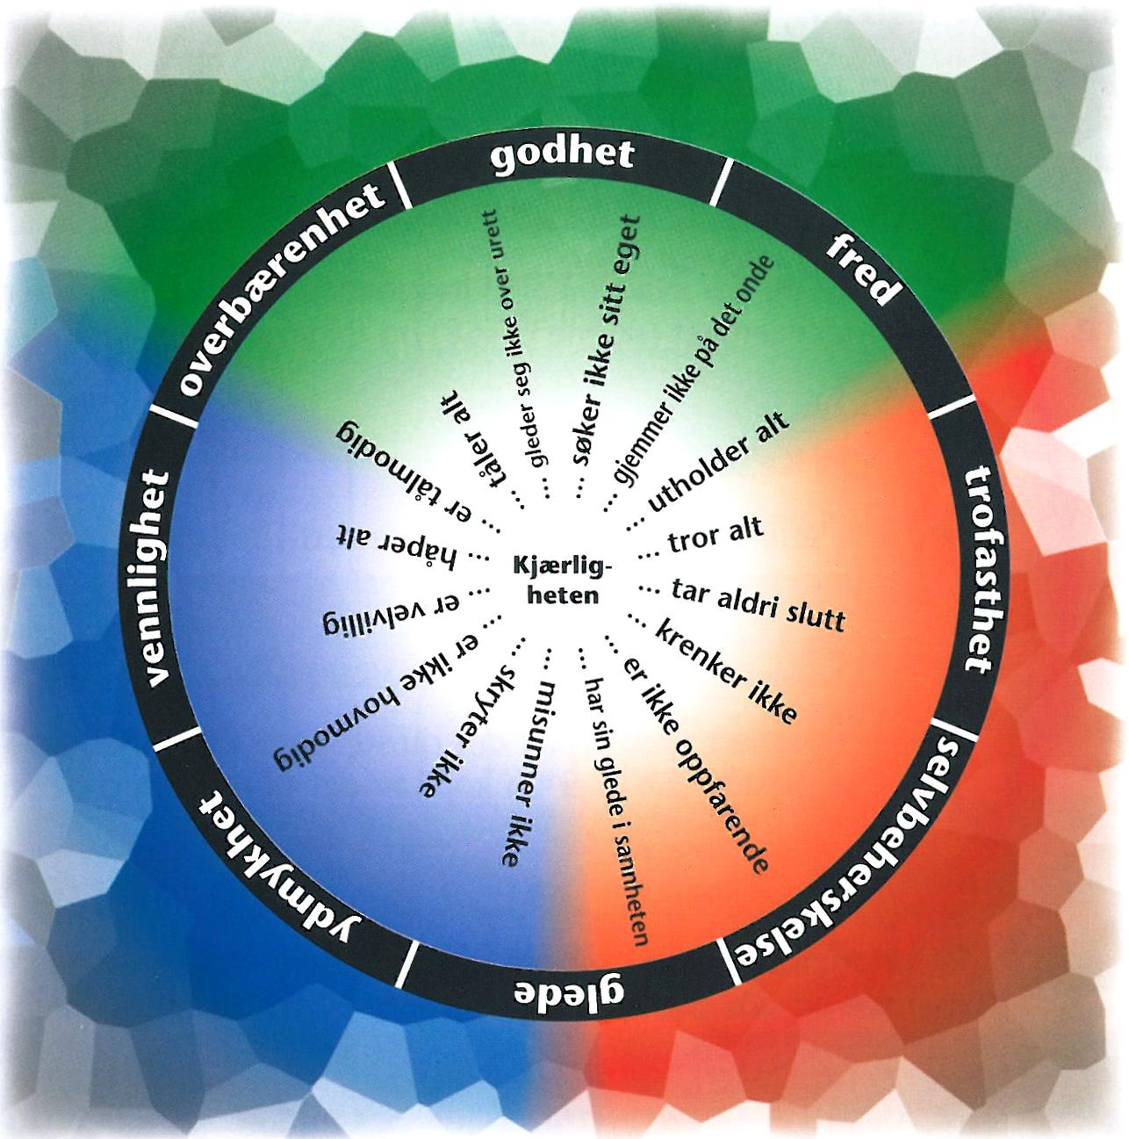
Notes:
Kjærligheten er tålmodig, kjærligheten er velvillig, den misunner ikke, skryter ikke, er ikke hovmodig.
Kjærligheten krenker ikke, søker ikke sitt eget, er ikke oppfarende og gjemmer ikke på det onde.
Den gleder seg ikke over urett,
men har sin glede i sannheten.
Kjærligheten utholder alt, tror alt, håper alt, tåler alt.
1. Kor. 13,4-7

Slide 22
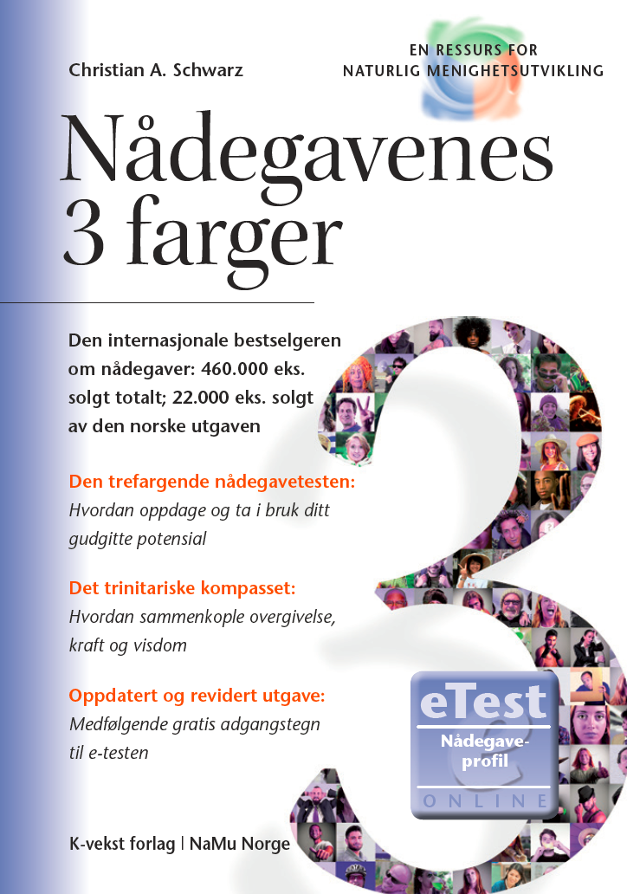
Å oppdage og ta i bruk gavene
- Nådegavebasert tjeneste
Det er forskjellige nådegaver, men Ånden er den samme. | Ånd gaver | kraft
Det er forskjellige tjenester, men Herren er den samme. | Jesus tjenester | overgivelse
Det er forskjellige energier, men Gud er den samme. | Skaper energier | visdom
… han som er virksom og gjør (gir energi/energizes/energón) alt i alle.
1. Kor 12,4-6
Notes:
1 Kor 12,4-6
Den tredje betegnelsen er vanskeligere å få tak på: Forskjellige kraftige virkninger kan også oversettes forskjellig slags virksomhet. Går vi enda tettere på grunnteksten bør energier benyttes for å forstå innholdet.
«Det er forskjellige nådegaver, men Ånden er den samme. Det er forskjellige tjenester, men Herren er den samme. Det er forskjellige kraftige virkninger, men Gud er den samme, han som er virksom og gjør alt i alle.» 1. Kor. 12,4-6
Vers 6 på engelsk/grensk: And there are different effects of energy (workings, energémata), but it is the same God who energizes (works, energón) all in all.
«Og den som tjener, skal tjene med den styrke Gud gir.» 1. Pet. 4,11

Slide 23
Disippellivets symbiose
- Nådegavebasert tjeneste
>
>
energier
nådegaver
tjenester
Symbiosen
(Gud og meg)
Gud
Andre
Notes:
Gjennom energiene (1) får vi tilgang til Guds kraft; energiene representerer Guds nærvær i oss. Vi kan uttrykke energiene mest effektivt gjennom den kanalen som nådegavene er (2). Disse gavene må knyttes til passende tjenester (3), og gjennom tjenestene velsigner vi andre menneskers liv.

Slide 24
Ledere som frigjør og omformer energi
- Utrustende lederskap
“tradisjonell tilnærming”
Etterfølgere som hjelpere av lederen.
Moderne tilnærming
Utrustende lederskap som bidrar til stadig multiplikasjon av lederskap.
Notes:
For det er Gud som er energigiveren (energizer, energón) i dere, slik at dere både vil og frigir energi (energize, energeín) etter Guds gode vilje. (Fil 2,13)
Det tradisjonelle synet på lederen kan illustreres som figuren til venstre. Lederen er den sentrale og har etterfølgere som hjelper lederen etter beste evne.
Moderne lederskapstekning ser på hvordan lederen skal unngå å bli en flaskehals, men heller bidra til at lederskap og kompetanse skal kunne multipliseres. Da kan nye ledere lede og utruste stadig flere medarbeidere. Mulighetene for vedvarende vekst, og at vi ser mer og mer frukt, vil styrkes.
(Lesetips: The 3 Colors of Leadership av Christian A. Schwarz (NaMu) og Multipliers av Liz Wiseman, en sekulær bok om moderne lederskap som i svær stor grad overlapper med de bibelske prinsippene.)

Slide 25
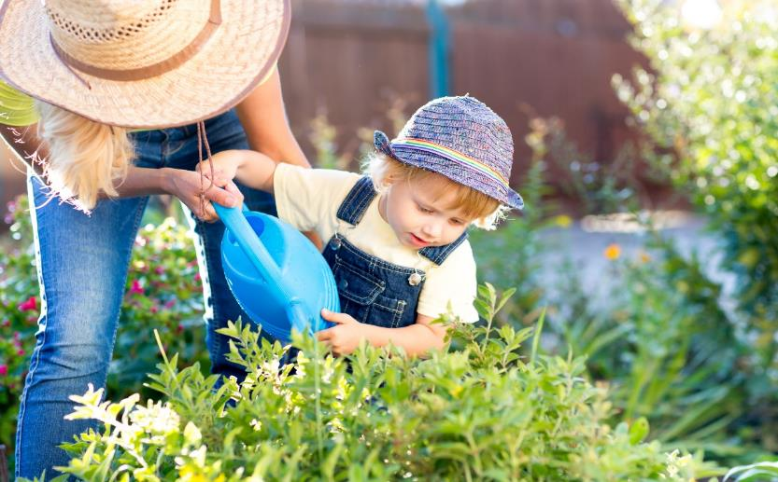
Ledere som forløser
- Utrustende lederskap
I hvor stor grad bidrar lederskapet til:
å utruste nye ledere på alle nivå?
å styrke menneskers frihet, modenhet og ansvarsfølelse?
å forløse de visjoner og gaver som Gud har gitt den enkelte og menigheten?

Slide 26
Ledere som gir liv
- Utrustende lederskap
Kyrkja treng leiarar som speglar
den livgjevande sida av Guds vesen.
Som ikkje er avhengig av å suge livet ut av alle omkring seg.
Som ikkje brukar opp menneska rundt seg.
Som ikkje brenner deg ut.
Men som gjev liv til menneska, som byggjer deg opp,
som gjev lækjedom og skapar nye krefter.
Hans Johan Sagrusten (Johannes’ openberring, side 264)
:*) se Fil 2,13
Notes:
For det er Gud som er energigiveren (energizer, energón) i dere, slik at dere både vil og frigir energi (energize, energeín) etter Guds gode vilje. (Fil 2,13)

Slide 27
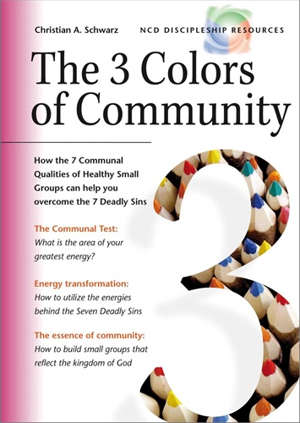
Omforming av energi
- Livsnære grupper
Forholdet til DEG SELV
velbehag
intimitet
identitet
makt
Forholdet til GUD
Forholdet til ANDRE
fornyelse
livsopphold
rettferdighet
Notes:
27
Sårbarhet og mulighet

Slide 28
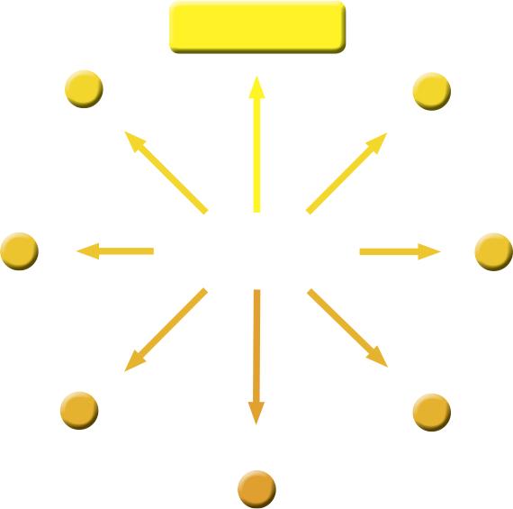
Omforming av energi
- Etter Guds gode vilje
om energien din ikke omdirigeres
Fellesskaps-
kvalitet
skaper energi
DRIVKRAFT
fører til synd
:*) se Fil 2,13
SYND
Notes:
28
For det er Gud som er energigiveren (energizer, energón) i dere, slik at dere både vil og frigir energi (energize, energeín) etter Guds gode vilje. (Fil 2,13)
Pages 27-30 of The 3 Colors of Community contain the teaching associated with this slide.

Slide 29
For meg selv, eller…
Makt (innflytelse)
Personlig ambisjon
Bidrag til fellesskapet
Berømmelse
Personlig suksess
Statussymboler
Rikdom
Tjenersinn
Fremgang for fellesskapet
Ydmykhet
Multiplikasjon
«Jeg blir større»
«Vi løfter frem hverandre»
UTRUSTENDE
LEDERSKAP
HOVMOD
Notes:
Motivasjonen eller drivkraften til mange som står i lederposisjoner er muligheten til å påvirke, eller utgjøre en forskjell. Denne drivkraften betegner Christian Schwarz i boken Fellesskapets 3 farger (The 3 Colors of Community) som makt (power). Denne drivkraften vil vi alle ha med oss i større eller mindre grad, og vil være en viktig forutsetning for motivasjonen vår som leder.
Samtidig vil det være en enorm forskjell på hvordan vi benytter denne påvirkningsmuligheten. Søker vi personlig fremgang som berømmelse, rikdom eller statussymboler?
Eller bruker jeg min makt for å bygge opp fellesskapet. Der jeg ser på min påvirkningsmulighet med ydmykhet og går inn i ledergjerningen med tjenersinn?
Fører mitt lederskap til å jeg blir større eller bidrar jeg til at vi som fellesskap løfter frem hverandre?
Konsekvensene av valgene vi tar som ledere ut fra dette perspektivet vil være enorme. Når jeg som leder retter energien mest mot egne ambisjoner, er faren for at dette leder ut i hovmod være stor.
Når energien i stedet benyttes inn mot fellesskapet bidrar det til å utruste andre ledere og medarbeidere.
Det er også denne dynamikken Jesus pekte på når han talte disiplene til rette i Markus 10 (vers 41-45):
Da de ti andre hørte dette, ble de sinte på Jakob og Johannes. Men Jesus kalte dem til seg og sa: «Dere vet at de som blir regnet som fyrster over folkene, undertrykker dem, og stormennene deres styrer med hard hånd. Men slik er det ikke blant dere. Den som vil bli stor blant dere, skal være tjeneren deres, og den som vil være først blant dere, skal være alles slave. For heller ikke Menneskesønnen er kommet for å la seg tjene, men for selv å tjene og gi sitt liv som løsepenge for mange.»

Slide 30
For meg selv, eller…
Identitet
Personlig ambisjon
Bidrag til fellesskapet
Ett eller få ideal
Sammenligning/konkurranse
Vinne sin plass
Jeg er uerstattelig
Mangfold
Samhandling/samarbeid
Finne sin plass
Vi trenger alles bidrag
«Jeg må vinne»
«Jeg kan spille andre god»
NÅDEGAVEBASERT
TJENESTE
MISUNNELSE
Notes:
Den som finner sin plass, tar ingen annens. Tomas Sjødin

Slide 31
Feiringens synergi (g² ^{x} f²)
- Inspirerende gudstjeneste
Inspirerende er en kvalitetsindikator som sier oss noe om i hvilken grad menighetens storsamling bidrar til å etablere en meningsfull relasjon mellom Gud og mennesker.
Denne meningsfulle relasjonen vil på sitt beste bidra til:
Gudserfaring – Et sted å komme i kontakt med Gud
Forvandling – Har positiv innflytelse på tro og liv
Glede – Gi inspirasjon, læring og mening
Fellesskap – Et møtepunkt med nye og gamle venner
Notes:
(Inspirerende gudstjeneste på engelsk: Inspiring worship service)
Vi trenger ulike menigheter med ulike former for å kunne møte den mosaikk av ulike mennesker som lever i dag.

Slide 32
Hva tar du med deg inn i rommet? - Inspirasjonens 3 farger
undrende
søkende
overgitt
standhaftig
takknemlig
oppofrende
ydmykhet
disiplin
læreevne
- Hva tar du med deg inn i rommet?
inspirasjon
Notes:
(eng.: teachability, humility, discipline)
Inspirasjonens tre dimensjoner: Læreevne (søkende++), disiplin (oppofrende ++), og ydmykhet (overgitt++)
Inspirasjonens tre vinger: Håp (søkende – takknemlig), Kapasitet (undrende – oppofrende), Utholdenhet (standhaftig – overgitt)
Læreevne (grønn)
Søkende
Undrende (mot blå)
Standhaftig (mot rød)
Disiplin (rød)
Oppofrende
Standhaftig (mot grønn)
Takknemlig (mot blå)
Ydmykhet (blå)
Overgitt
Takknemlig (mot rød)
Undrende (mot grønn)
Hva tar du med deg inn i rommet?
Hva tar du i mindre grad med deg inn i rommet?
Hva tar dere til sammen med dere inn i rommet?

Slide 33
Hva tar du med deg inn i rommet? - Modning/helliggjørelse
ydmykhet
disiplin
læreevne
Hellighet:
- Vanen med å holde ut de andres annethet
inspirasjon
Notes:
«Den monastiske litteraturen har en krass definisjon av hellighet vanen med å holde ut de andres annethet.» Peter Haldorf, Den vanskelige kjærlighet (s. 26)
Denne er relevant med tanke på at alle har sine preferanser på sanger, stil m.m. og det kreves stor grad av modenhet eller hellighet for å utholde eller være overbærende med at gudstjenesten har mye innhold som ikke i tråd med mine egne preferanser. Hva gjør og tenker f.eks. de eldre når det er bestemt at gudstjenesten i særlig grad skal innrettes for å nå barnefamiliene?

Slide 34
Hva tar du med deg inn i rommet?

